Slide 1
Mid-term review (2)
Dr. Ehab Atta

Slide 2
2- أُسْرَتِي
3- فَوَائِدُ الشَّايِ الأَخْضَرِ
1- جَزِيرَةُ سُقُطْرَى اليَمَنِيَّة
4- أَزْهَارٌ عَلَى أَبْوَابِ القُدْس
5- يَوْمِيّاتُ عائِلَةٍ مَغْرِبِيَّةٍ فِي الحَجْرِ المَنْزِلِيّ
6- إِعْلَانُ رِحْلَةِ عُمْرَة
7- رَحِيلُ إمامِ الـمُقْرِئِينَ الشَّيْخِ الطَّبْلاوِيّ

Slide 3
جَزِيرَةُ سُقُطْرَى اليَمَنِيَّة
Dr. Ehab Atta

Slide 4
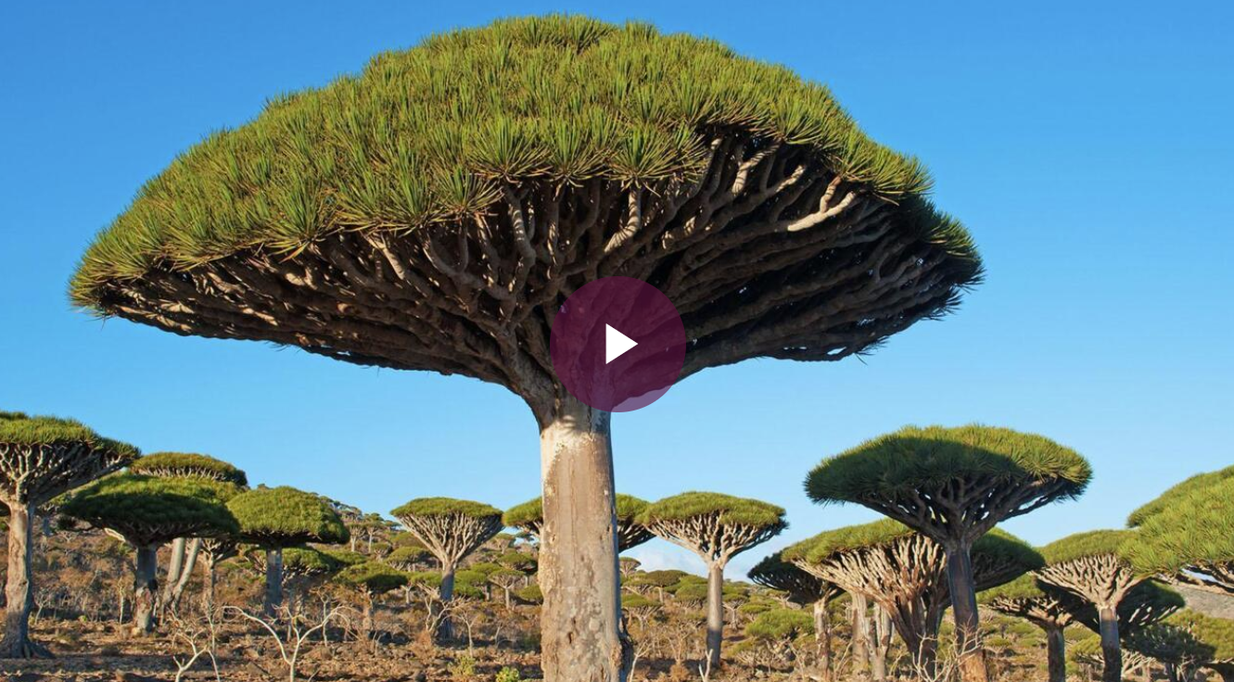
https://learning.aljazeera.net/ar/node/21667

Slide 5
أُسْرَتِي
Dr. Ehab Atta

Slide 6
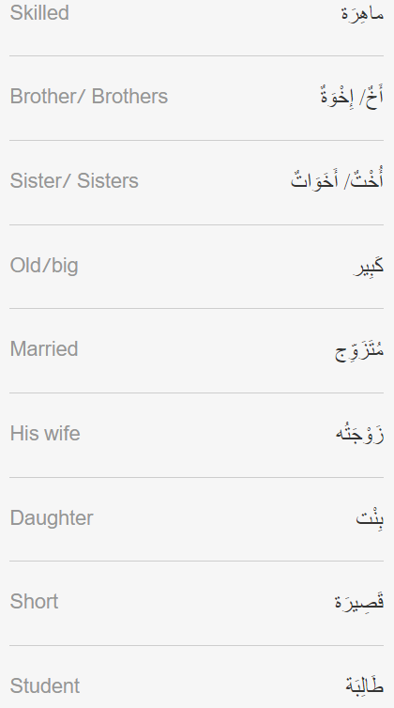
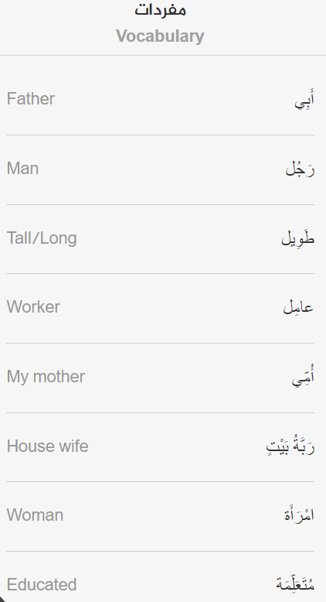

Slide 7
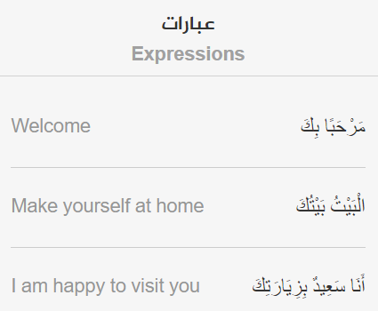

Slide 8

https://learning.aljazeera.net/ar/node/19294

Slide 9
فَوَائِدُ الشَّايِ الأَخْضَرِ
Dr. Ehab Atta

Slide 10
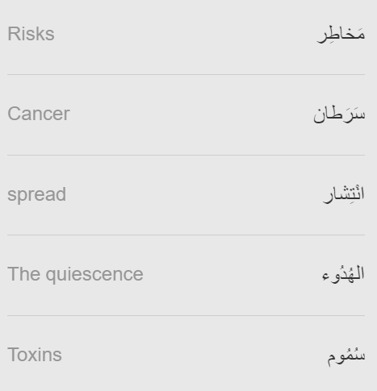
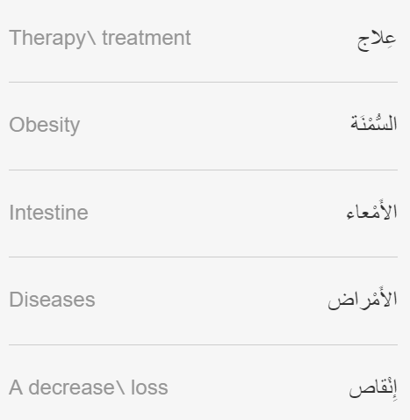

Slide 11
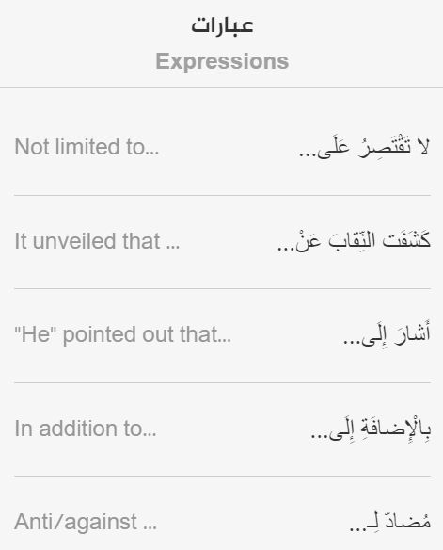

Slide 12
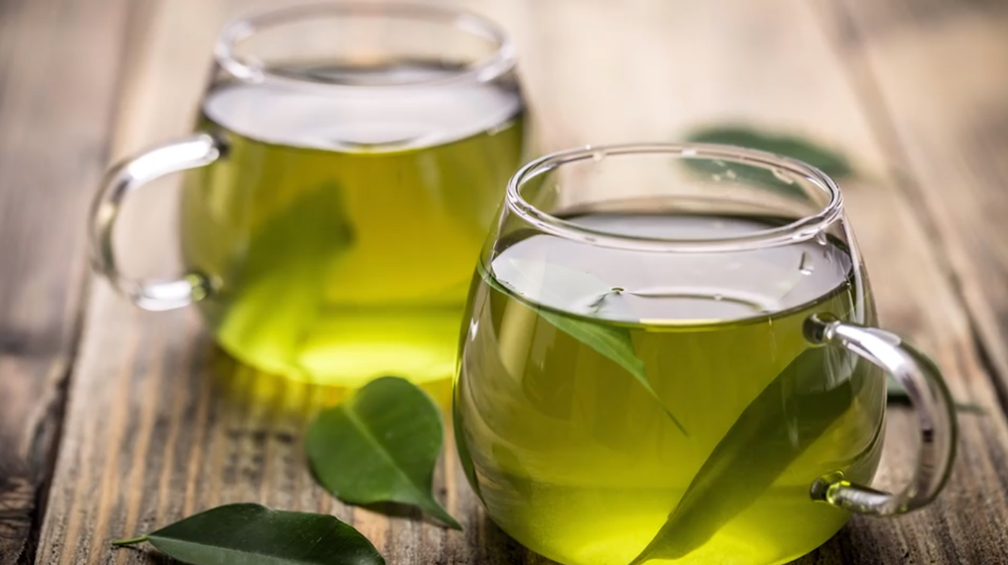
https://learning.aljazeera.net/ar/articles/pages/21915

Slide 13
أَزْهَارٌ عَلَى أَبْوَابِ القُدْس
Dr. Ehab Atta

Slide 14
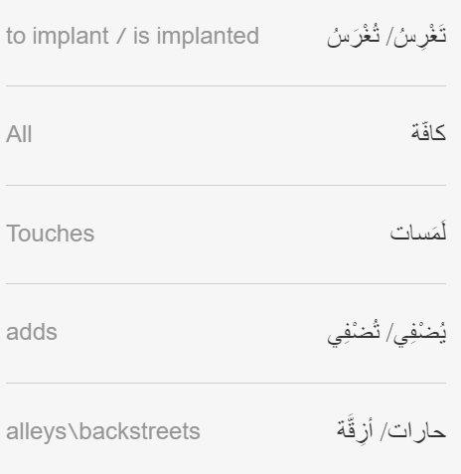
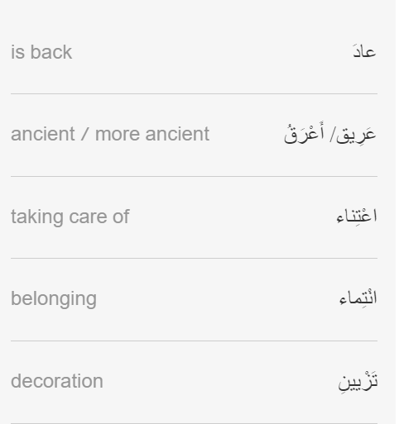

Slide 15
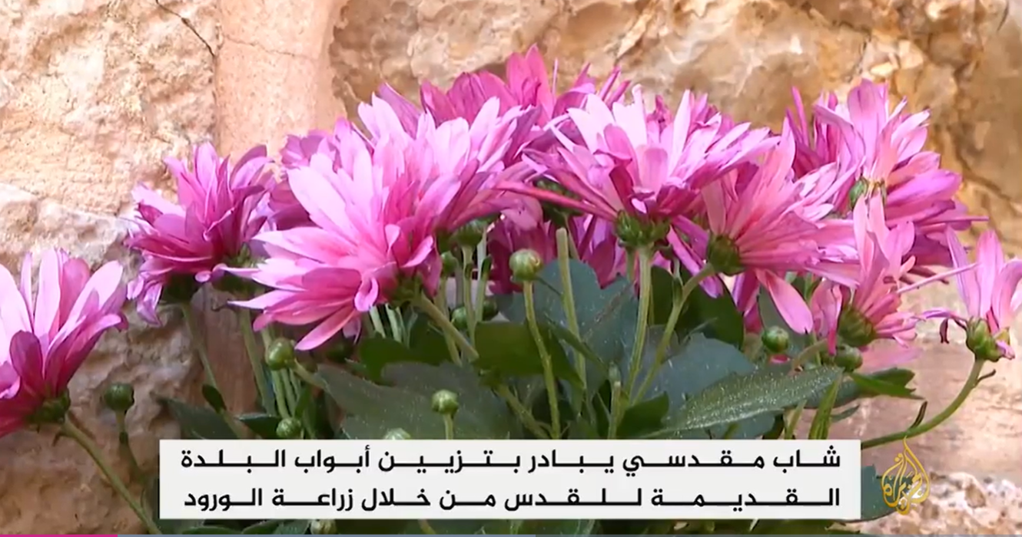
https://learning.aljazeera.net/ar/articles/pages/21786

Slide 16
يَوْمِيّاتُ عائِلَةٍ مَغْرِبِيَّةٍ فِي الحَجْرِ المَنْزِلِيّ
Dr. Ehab Atta

Slide 17
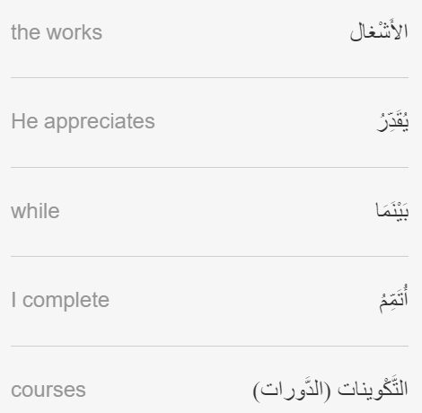
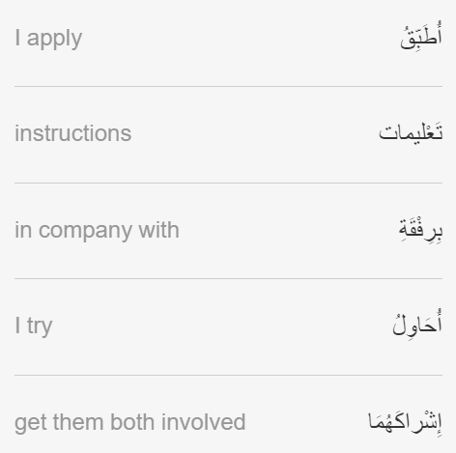

Slide 18
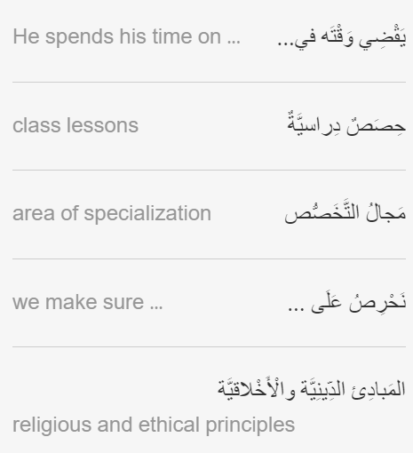
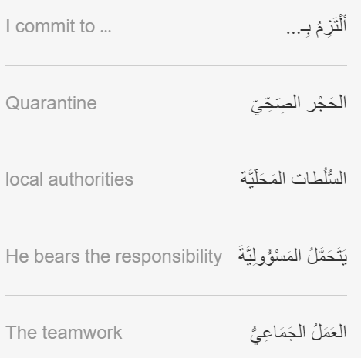

Slide 19
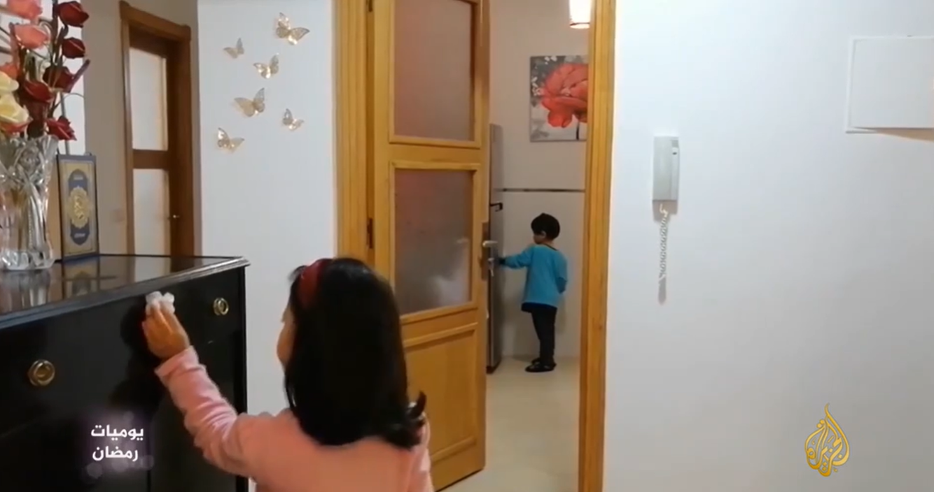
https://learning.aljazeera.net/ar/node/20727

Slide 20
إِعْلَانُ رِحْلَةِ عُمْرَة
Dr. Ehab Atta

Slide 21
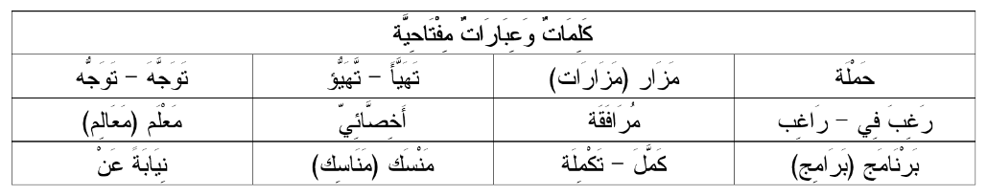

Slide 22
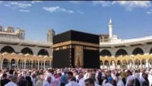
https://forms.gle/bzVcPutC8PcfKe7J8

Slide 23
رَحِيلُ إمامِ الـمُقْرِئِينَ الشَّيْخِ الطَّبْلاوِيّ
Dr. Ehab Atta

Slide 24
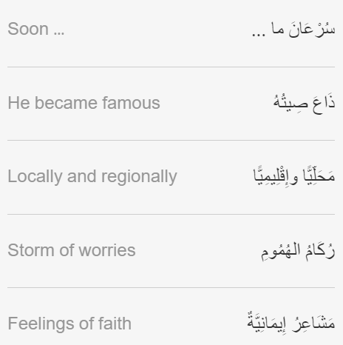
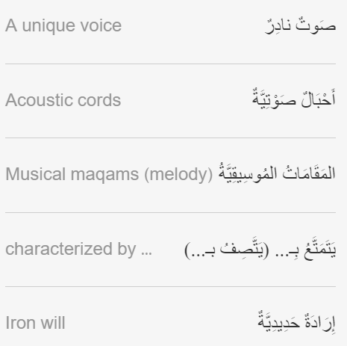

Slide 25
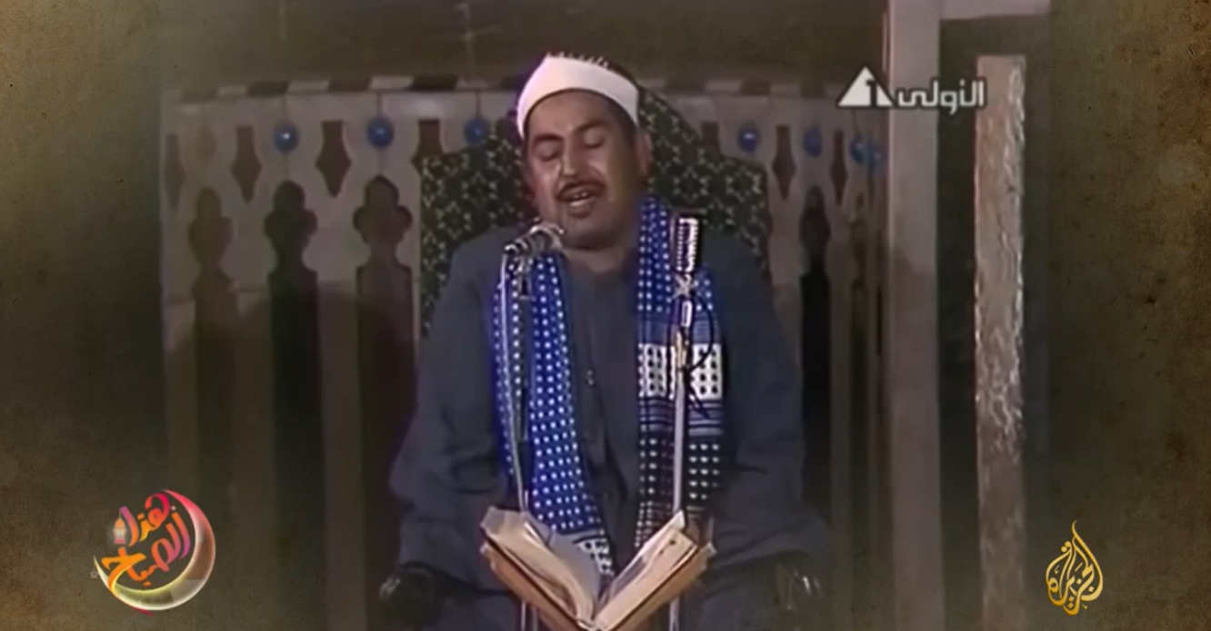
https://learning.aljazeera.net/ar/node/20730

Slide 26


